Slide 1
BÁO CÁO KẾT THÚC MÔN HỌC MACHINE LEARNING
ĐỀ TÀI:[Face Recog 2.0] Nhận diện khuôn mặt bằng MTCNN Và Facenet
Thành Viên: Nguyễn Thị Ngọc Huyền
Trần Huỳnh Quốc Bảo
Lương Nhật Quang
Trần Võ Đức Huy
Võ Ngọc Hải

Slide 2
Nội dung chính
Cấu trúc cây thư mục
Công nghệ sử dụng
Demo
Tổng kết

Slide 3
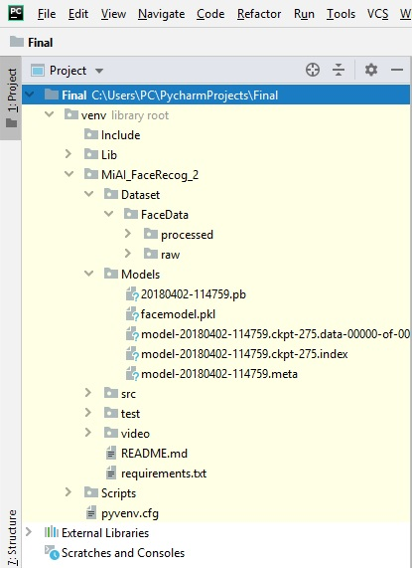

Cấu trúc cây thư mục

Slide 4
Công nghệ sử dụng
MTCNN (Multi-task Cascaded Convolutional Networks). Nó bao gồm 3 mạng CNN xếp chồng và đồng thời hoạt động khi detect khuôn mặt. Mỗi mạng có cấu trúc khác nhau và đảm nhiệm vai trò khác nhau trong task. Đầu ra của MTCNN là vị trí khuôn mặt và các điểm trên mặt như: mắt, mũi, miệng…
Facenet là model pre-train và model này khi ta cho ảnh vào (đúng size của nó) thì nó trả ra 1 vector 128 features cho 1 khuôn mặt. Sau đó dùng SVM(Support Vector Machine) để phân nhóm các vector đó vào các nhóm để biết vector đó là mặt của ai.

Slide 5
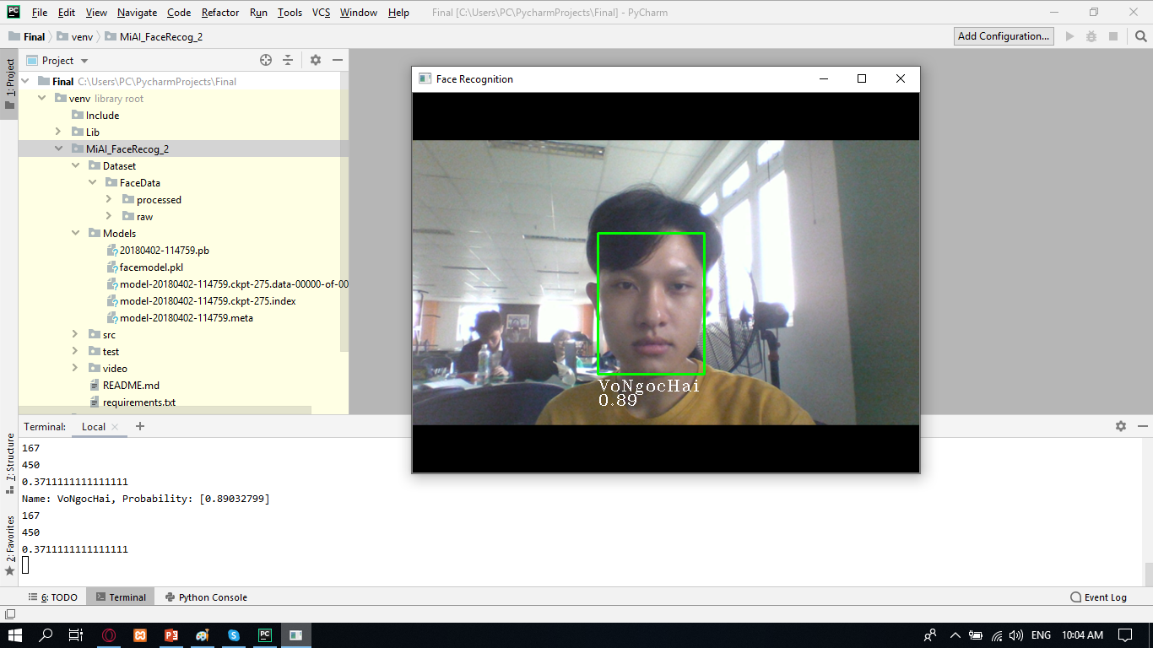
Demo

Slide 6
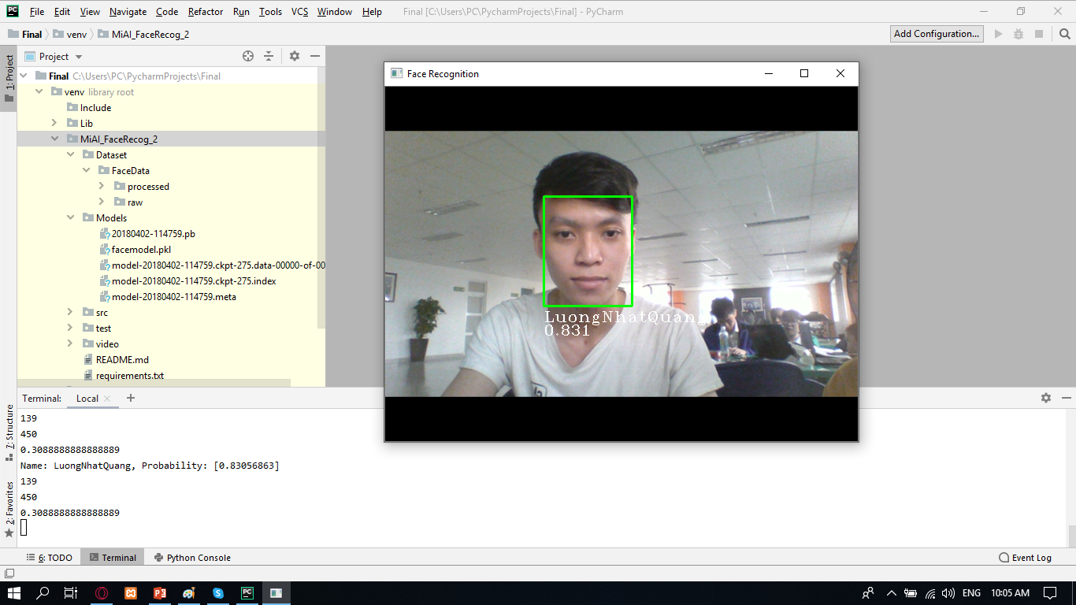
Demo

Slide 7
Tổng kết
Nhận diện được mặt ở nhiều góc khác nhau
Xác xuất nhận diện ra khuôn mặt cao
Chỉ nhận diện được 1 khuôn mặt 1 lúc
Máy cấu hình yếu sẽ hơi giật

